Slide 1



Bienvenida Facultad de Negocios 2026 - 1

Slide 2
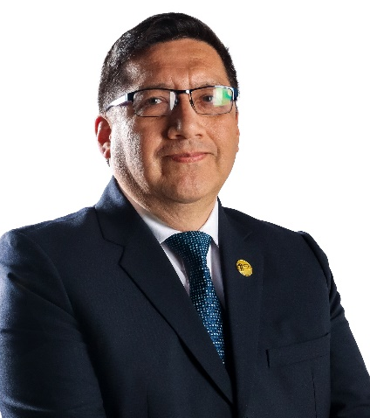
DIRECTORA ACADÉMICA DE SEDE
LUIS VILCA GAVIDIA​
DIRECTOR ACADÉMICA DE SEDE ATE​

Slide 3
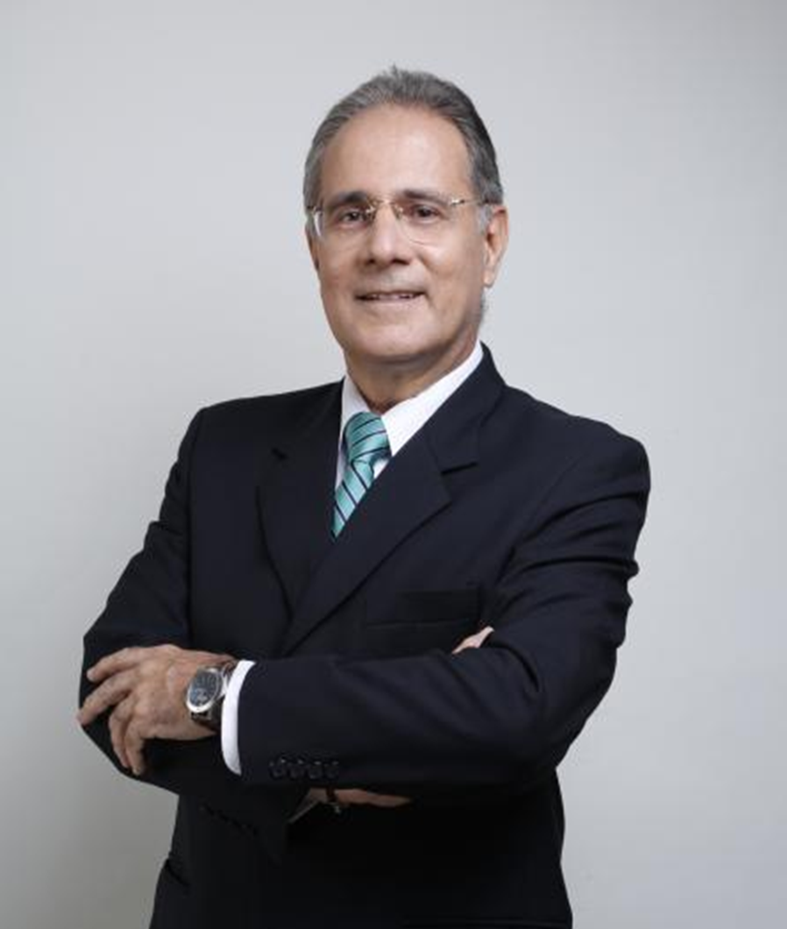
NEGOCIOS
Augusto Cáceres Rosell
DECANO DE LA FACULTAD DE NEGOCIOS

Slide 4
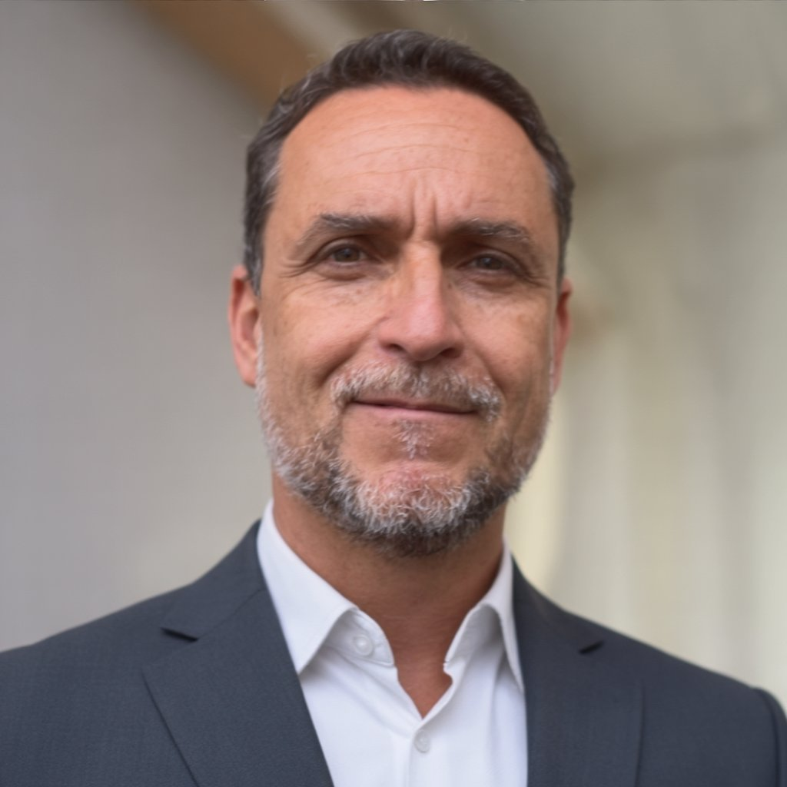
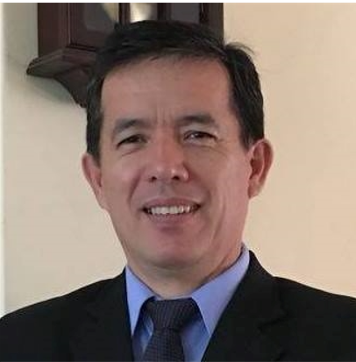
NEGOCIOS
WILMER INFANTE POLLACK
DIRECTOR
FACULTAD DE NEGOCIOS
OMAR MAGUIÑA RIVERO
DIRECTOR DE LA CARRERA DE ADMINISTRACIÓN Y NEGOCIOS INTERNACIONALES.

Slide 5
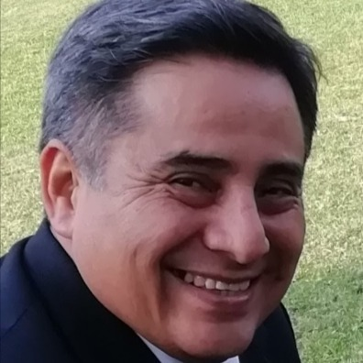
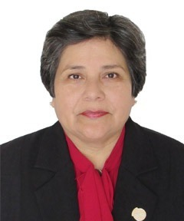
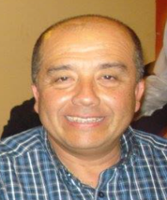
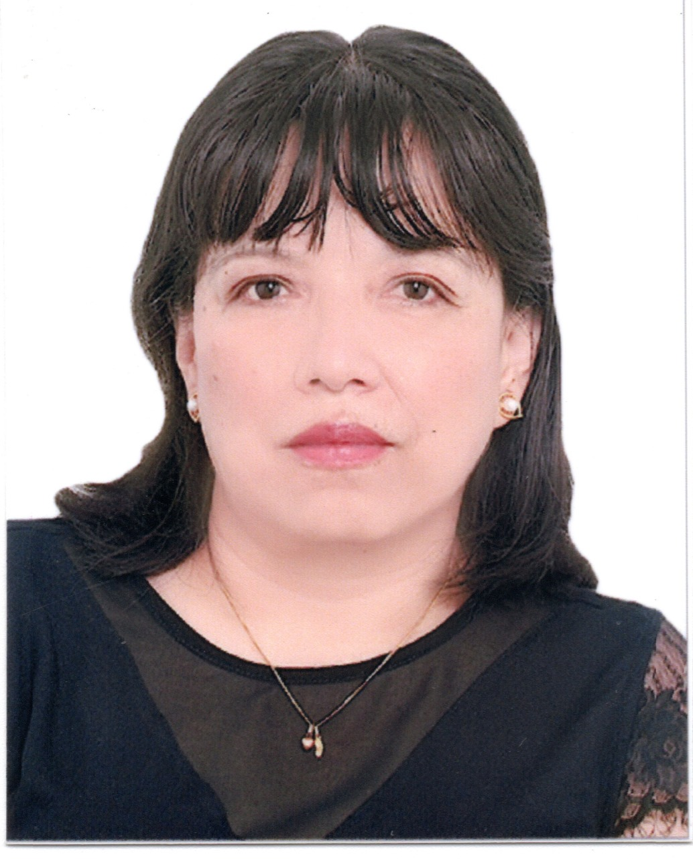
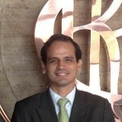
NEGOCIOS
LUIS QUIROZ VELIZ
DOCENTE GESTOR A
MARLIS CUEVA URRA
DOCENTE DE TIEMPO COMPLETO
VICTOR CUADRA JIMÉNEZ
DOCENTE DE TIEMPO COMPLETO
CLARA UGAZ BARRANTES
DOCENTE DE TIEMPO COMPLETO
ALAN GARCÍA GUTTI
DOCENTE DE TIEMPO COMPLETO

Slide 6


¡Bienvenidos estudiantes de la Facultad de Negocios UPN!
Desde la Facultad de Negocios de la Universidad Privada del Norte, les damos la más cordial bienvenida al ciclo académico 2026-1.
Este nuevo inicio representa una oportunidad para seguir creciendo, fortalecer sus competencias y acercarse cada vez más a sus metas profesionales.
En nuestra facultad, no solo encontrarán conocimientos y herramientas para desarrollarse en el mundo empresarial, sino también un espacio donde podrán descubrir su potencial, fortalecer sus valores y prepararse para liderar los desafíos de un entorno cada vez más competitivo y global.
Contamos con docentes especialistas en cada materia, quienes desarrollarán metodologías innovadoras basados en nuestro nuevo modelo de aprendizaje activo, el cual prioriza el desarrollo de competencias y la experiencia práctica, que les permitirá aprender haciendo y crecer constantemente.
Los invitamos a aprovechar cada oportunidad, participar activamente, cuestionar, innovar y dar siempre lo mejor de ustedes.
Recuerden que el éxito no solo está en la meta, sino en todo lo que construyen a lo largo del camino.
¡Les deseamos muchos éxitos en este ciclo 2026-1!

Slide 7
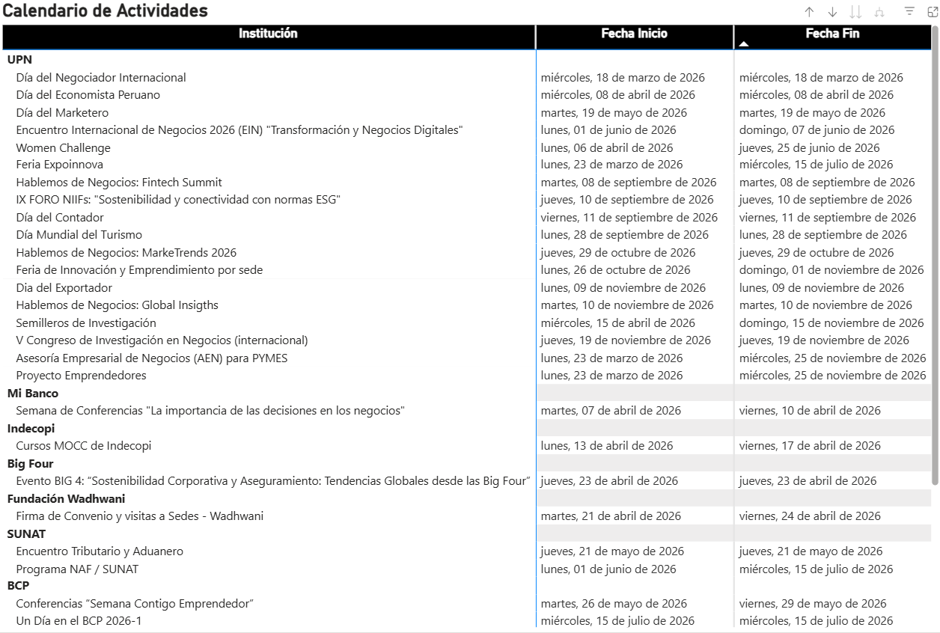
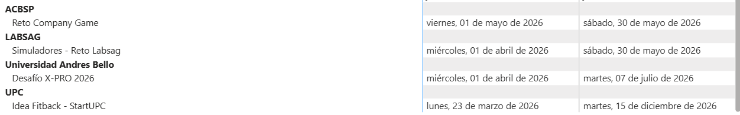

Slide 8


ACTIVIDADES DE LA FACULTAD DE NEGOCIOS
Convenio WADHWANI FOUNDATION
Conferencias sobre el impacto del emprendimiento en el desarrollo del país:
Fecha: 21 de abril 2026 – Sede Los Olivos
Fecha: 22 de abril 2026 – Sede Ate
Fecha: 24 de abril 2026 – Sede Breña
Hora: 9:30 AM
​
Microcertificación “Practice Venture”​
Curso: Generación de Ideas de Negocio y
Formalización Empresarial
​
Lanzamiento Bootcamp para estudiantes UPN

Slide 9

ACTIVIDADES DE LA FACULTAD DE NEGOCIOS
BIG4: El futuro de las Finanzas Sostenibles y el Reporte ESG
Sede: Auditorio Campus Breña
Fecha: 23 de abril 2026
Hora: 3:30 PM
Modalidad: Presencial

Slide 10
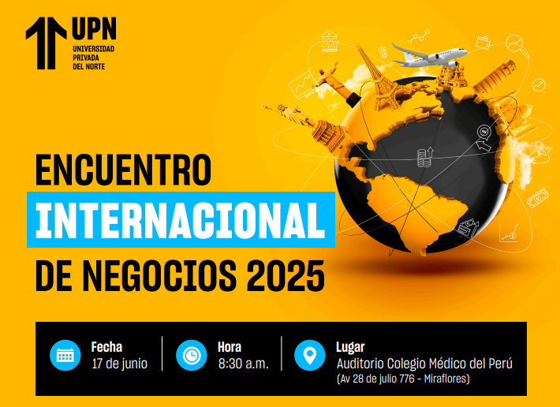
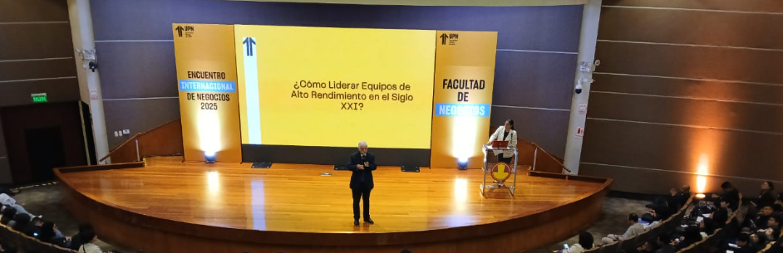
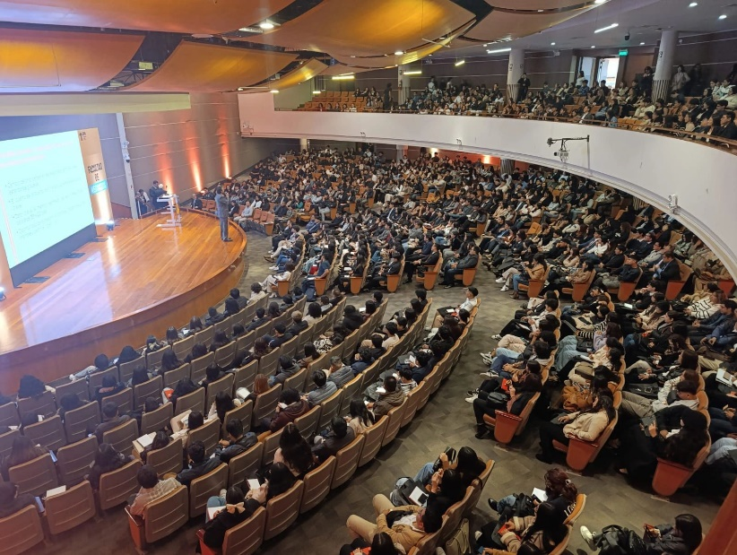
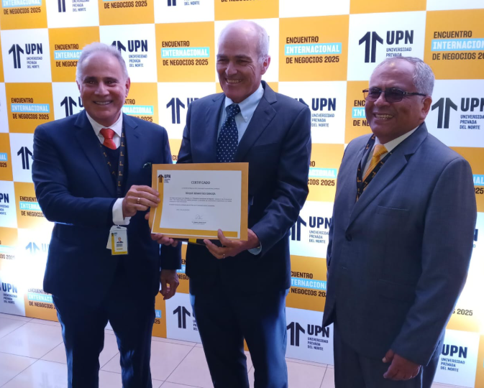
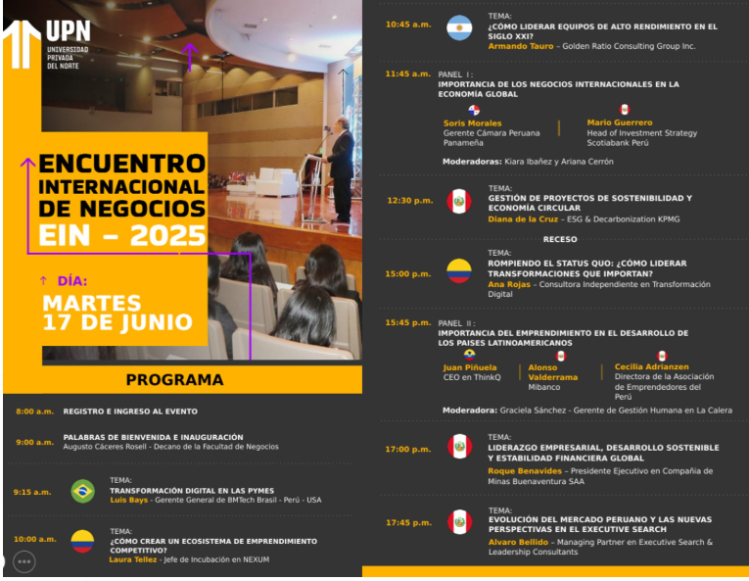
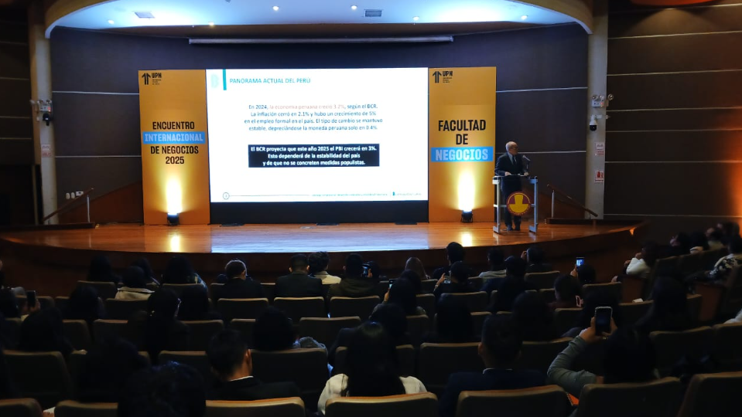
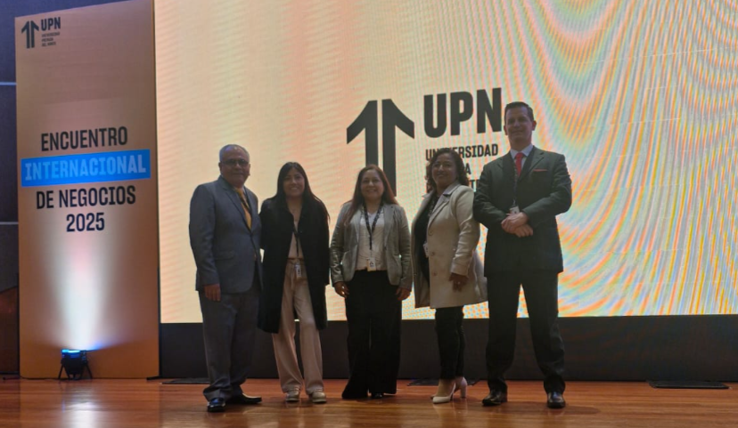
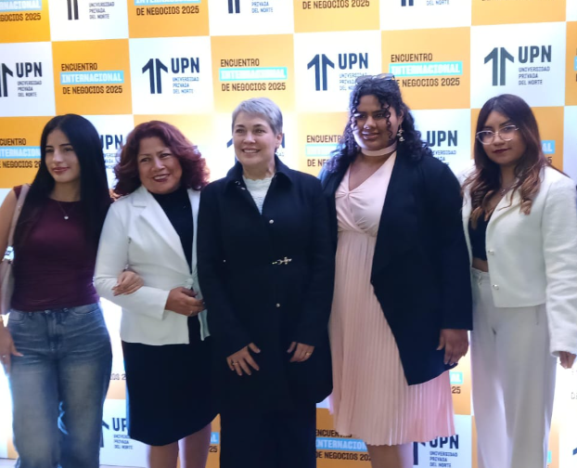
ACTIVIDADES DE LA FACULTAD DE NEGOCIOS
ENCUENTRO INTERNACIONAL DE NEGOCIOS – EIN 2026
Sede: Trujillo
Fecha: Por confirmar

Slide 11








ACTIVIDADES DE LA FACULTAD DE NEGOCIOS

